Slide 1
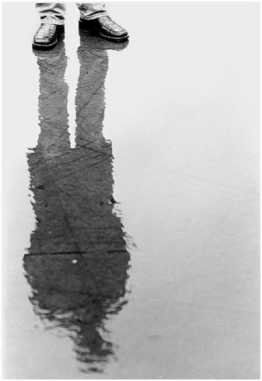
Was ist ein Christ?
Über Jahrhunderte hin wurde das Wort Christ ein Allerweltsbegriff.
Doch wie viele Menschen sind sich wirklich der Tragweite dieses Wortes bewusst?

Slide 2
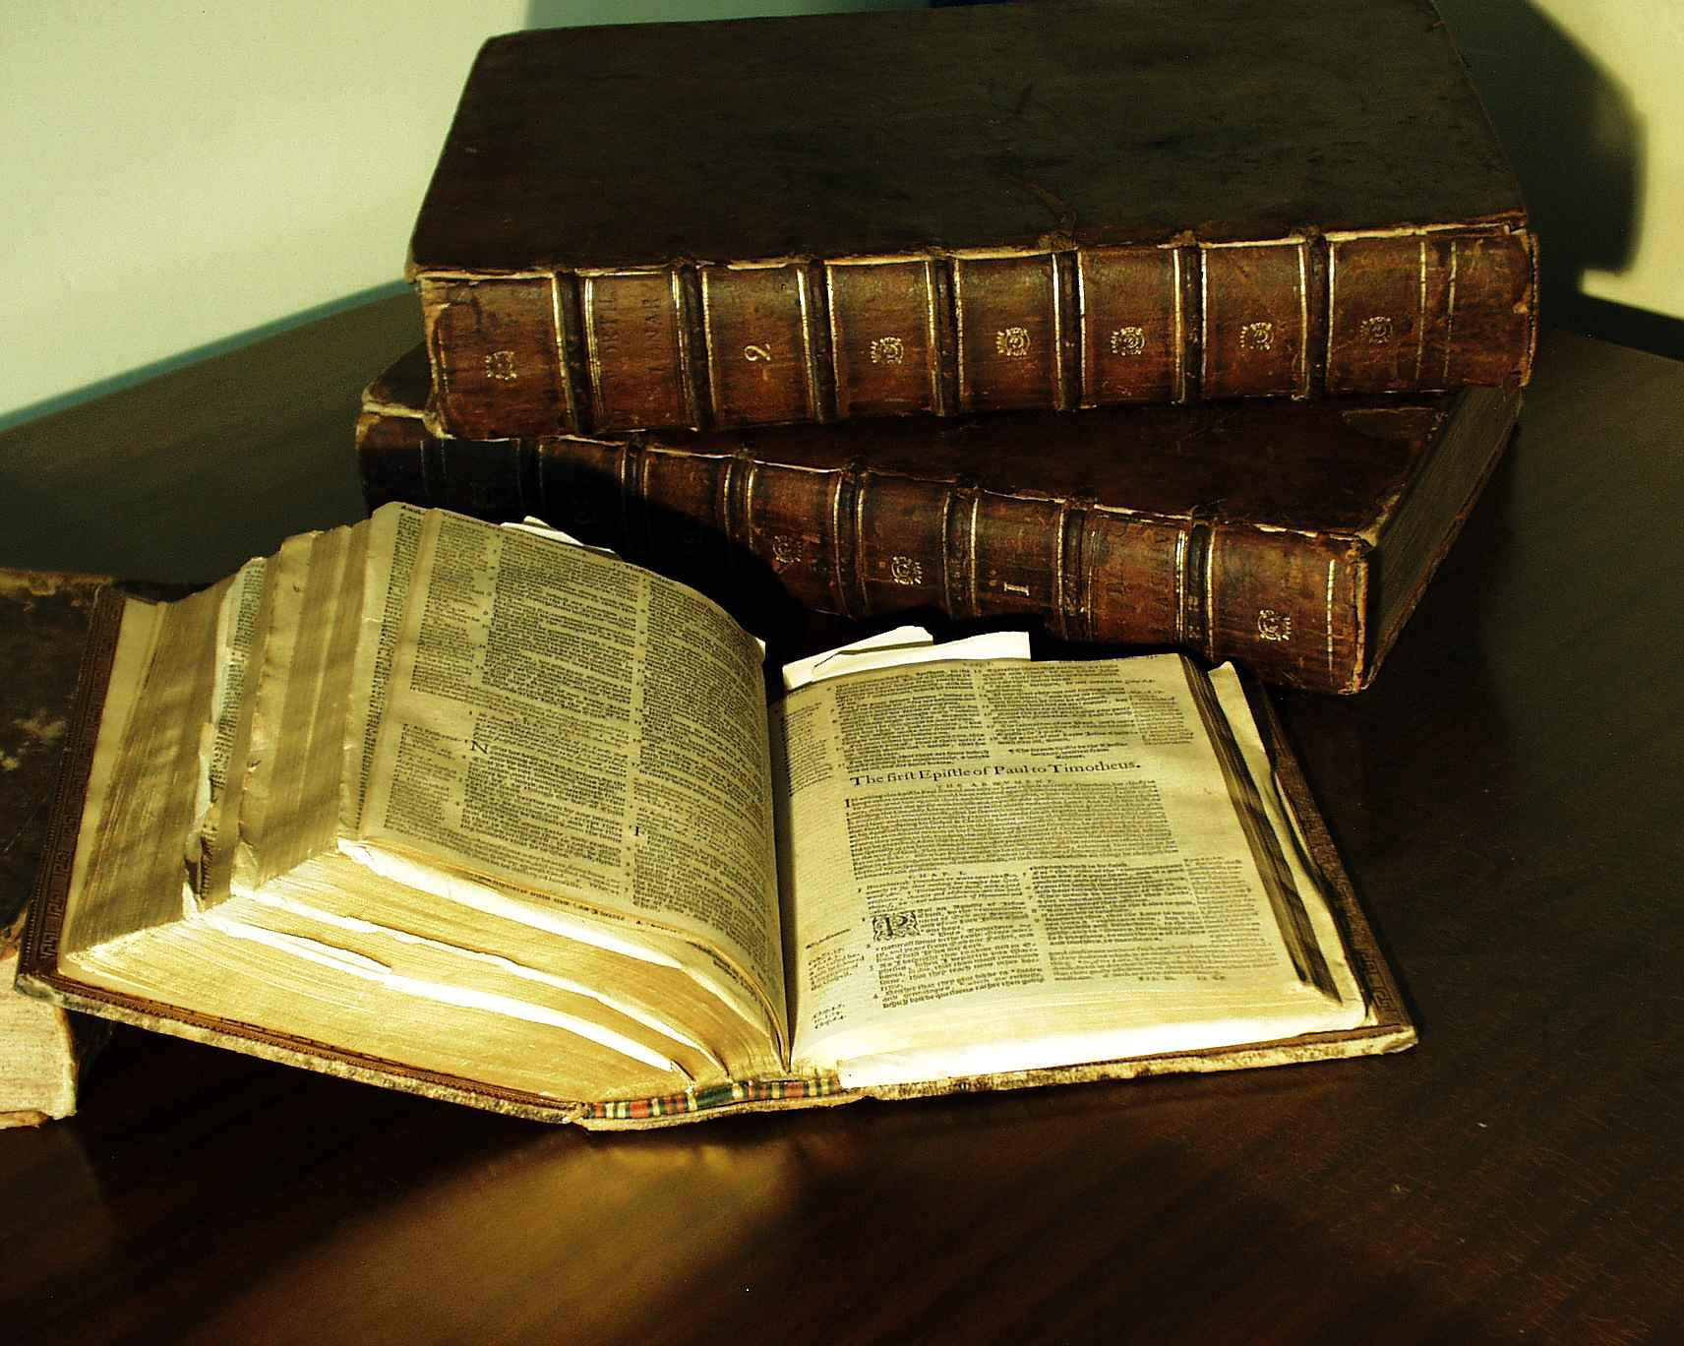
Christ ist ein Begriff aus der Bibel.
Daher sollte ausschließlich die Bibel als einzige Quelle bei der Bestimmung und Definition dieses mehrdeutigen Wortes verwendet werden.

Slide 3
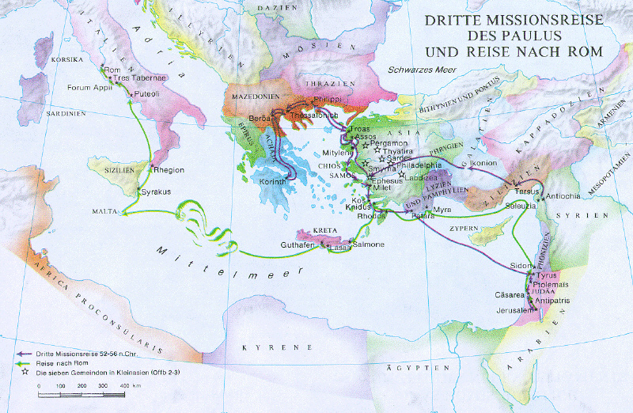
In der Apostelgeschichte Kapitel 11, Vers 26 steht:
„Und es wurden die Jünger zuerst in Antiochien Christen genannt.“
Der beste Ort, um eine Nachforschung oder Analyse durchzuführen, ist immer der Anfang.
Daher soll auch in Antiochien die Suche nach einem Anhaltspunkt begonnen werden.

Slide 4
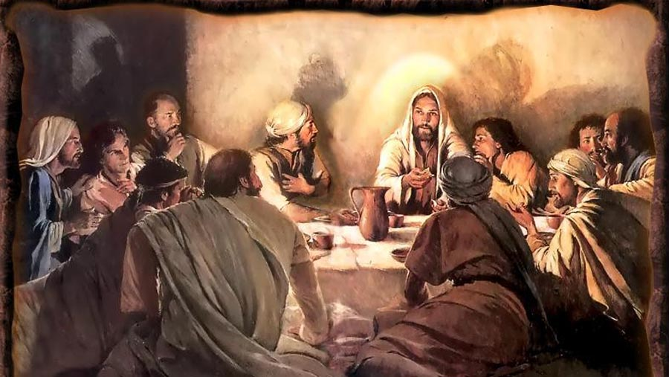
Um die wahre Bedeutung des Begriffes Christ zu entdecken, muss man zuerst herausfinden was ein Jünger ist.
Ein Jünger war (alle 268 Male im Neuen Testament) ein Lernender oder ein Schüler.
Wenn nun die Jünger Christen genannt wurden, zeigt der zweite Hinweis, dass diese Menschen von Christus gelehrt wurden oder der Lehre Christi angehörten.

Slide 5
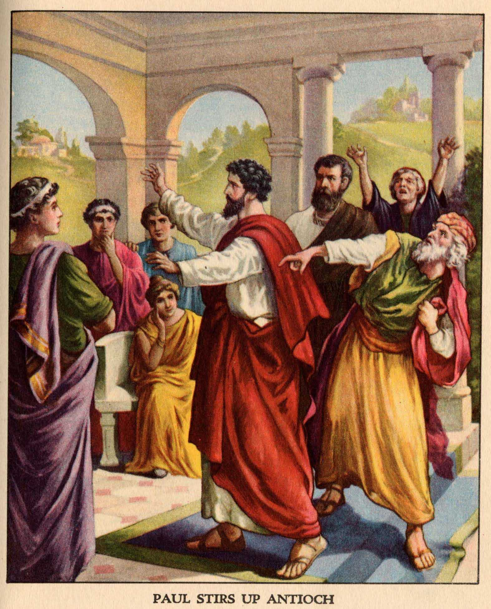
Die Jünger gaben sich diesen Namen nicht selbst.
Andere Leute nannten sie Christen.

Slide 6
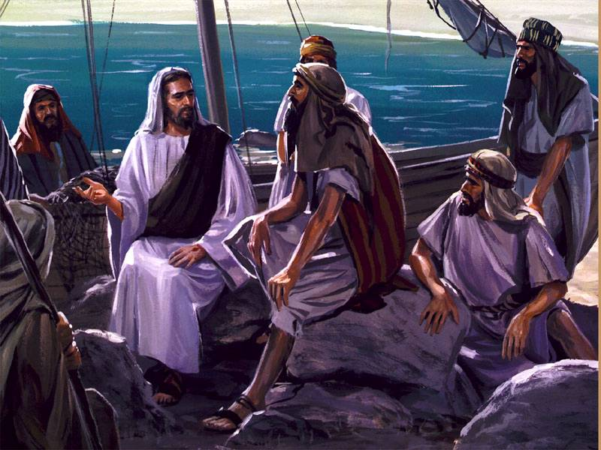
Da sie nicht als Heuchler gebrandmarkt wurden, kann man davon ausgehen, dass sie
eifrige, hingegebene, enthusiastische Studenten von JESUS Christus waren,
Die Idee des Begriffes Jüngerschaft ist ein williger Eifer sich die Eigenschaften des Meisters durch direkten Einfluss und Unterweisung anzueignen. In dem Christus seinen Jüngern versicherte: „Es ist dem Jünger genug, dass er sei wie sein Meister“ (Matthäus 10,25) hieß Er ihre Bemühungen sogar gut.
die Ihm mit Glut und emsigen Streben ernsthaft dienten, und daher diesen Ruf erlangten.

Slide 7
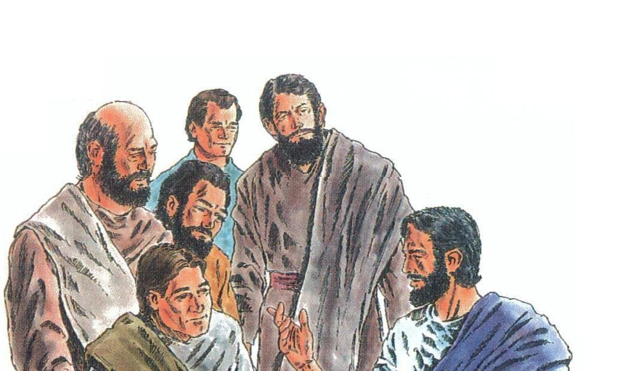
Das Resultat aller Bemühungen wäre eine Gleichheit mit dem Meister, oder wie Er es ausdrückte: wie Er sein. Jede Abweichung von den Worten, Absichten und Taten des Meisters kann daher als betrügerisch, hinterlistig, unehrlich und falsch bezeichnet werden.
Für diese Bemühungen gibt es nur einen Weg. JESUS erklärte: „Ich bin der Weg und die Wahrheit“ Johannesevangelium 14,6

Slide 8
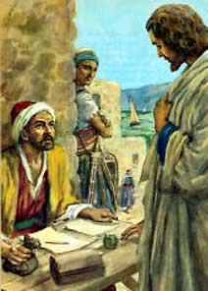
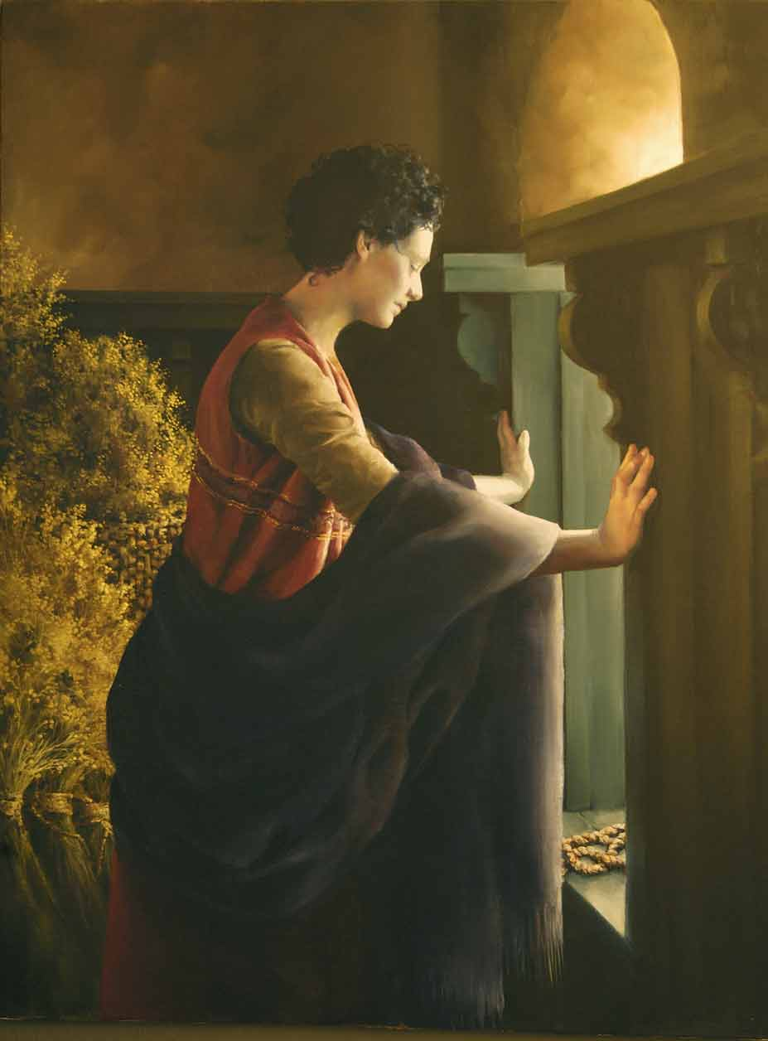
Genannt werden bedeutet, einen Namen tragen unter dem man bei Geschäften und im Umgang mit Menschen bekannt war.
Das Wort genannt lässt sich in folgenden Texten finden:
„Alexander, der Schmied, hat mir viel Böses bewiesen; der HERR bezahle ihm nach seinen Werken.“ 2.Timotheus 4,14
„Es grüßt euch Lukas, der Arzt, der Geliebte, und Demas.“
Kolosser 4,14
„Es grüßt euch Gajus, mein und der ganzen Gemeinde Wirt. Es grüßt euch Erastus, der Stadt Rentmeister, und Quartus, der Bruder.“
Römer 16,23
Matthäus 10,3
„Durch den Glauben ward die Hure Rahab nicht verloren mit den Ungläubigen, da sie die Kundschafter freundlich aufnahm.“
Hebräer 11,31
„...Matthäus, der Zöllner...“

Slide 9
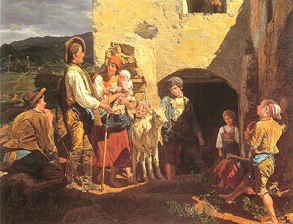
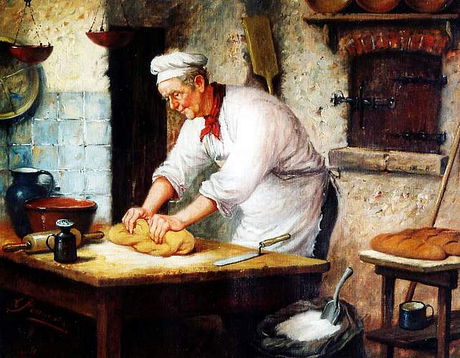
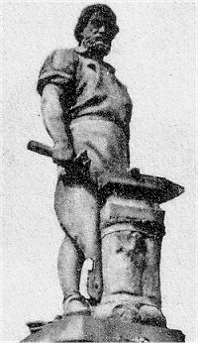
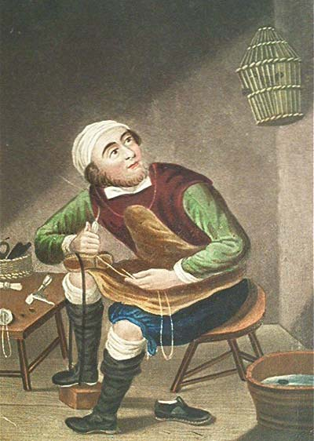
In der deutschen Sprache gibt es Beispiele wie Johannes der Schmied oder Philipp der Schuster.
Heute haben sich die Namen zu Schmied, Schuster, Bäcker, Müller, Zimmermann, Bauer, ... weiterentwickelt.

Slide 10
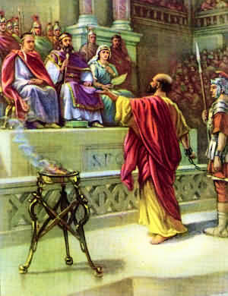
Der Begriff Christ bzw. Christen erscheint nur dreimal im Neuen Testament.
„... daher die Jünger am ersten zu Antiochien Christen genannt wurden.“ Apostelgeschichte 11,26b
König Agrippa verwendete dieses Wort in Apostelgeschichte 26,28 „Agrippa aber sprach zu Paulus: Es fehlt nicht viel, du überredest mich, dass ich ein Christ würde.“
Petrus ist der einzige Christ, der das Wort Christ im Neuen Testament verwendete: „Leidet er aber als ein Christ, so schäme er sich nicht; er ehre aber Gott in solchem Fall.“
1.Petrus 4,16

Slide 11
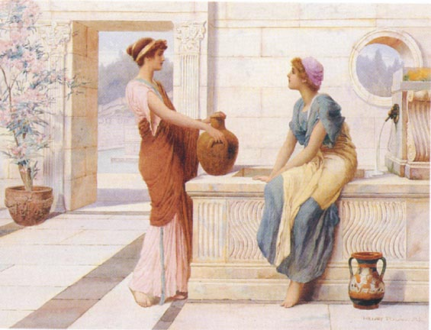
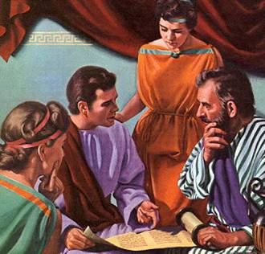
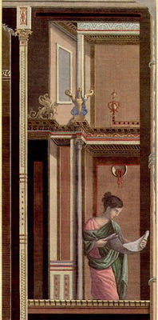
Das griechische Wort, das mit „wurden genannt“ übersetzt wurde, drückt keinerlei Geringschätzung aus. Es bedeutet „ein Geschäft abwickeln, Geschäftsverkehr mit jemandem haben“.
Die Heiden bezeichneten diese hingegebenen Jünger Christi als Christen, weil sie erkannten, dass diese glaubten und lehrten, dass JESUS der Christus war.
Lediglich zwecks einer leichteren Zuweisung im gesellschaftlichen Verkehr und bei Geschäftsabwicklungen wurde diese Art von Menschen so bezeichnet.

Slide 12
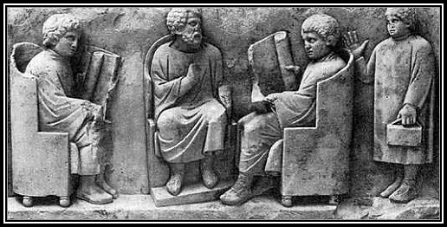
Die Jünger hatten einen unmissverständlichen Ruf. Sie unterschieden sich durch ihr Aussehen, ihre Sprache und ihre Taten. Die christlichen Eigenschaften spiegelten Christus wieder, der in ihren Herzen wohnte.
Die Apostelgeschichte ist das Geschichtsbuch, das über den Geburtstag und die Entwicklung der ersten Gemeinde berichtet. Daher ist es nur folgerichtig, wenn man sich dem ersten Kapitel zuwendet, ihre Spur aufnimmt und sie bis nach Antiochien verfolgt.

Slide 13
Apostelgeschichte 1. Kapitel
Vers 2
bis zu dem Tage, da er in den Himmel aufgenommen wurde, nachdem er den Aposteln, die er erwählt hatte, durch den heiligen Geist Befehl gegeben ,....
Die Jünger erhalten Aufträge von JESUS.
Vers 4-5
Und als er mit ihnen zusammen war, gebot er ihnen, von Jerusalem nicht zu weichen, sondern die Verheißung des Vaters abzuwarten, welche ihr, so sprach er, von mir vernommen habt, denn Johannes hat mit Wasser getauft, ihr aber sollt im heiligen Geiste getauft werden, nicht lange nach diesen Tagen.
Sie werden über die Wichtigkeit des Erhalt des heiligen Geistes gelehrt.
Vers 8
sondern ihr werdet die Kraft des Heiligen Geistes empfangen, welcher auf euch kommen wird, und werdet meine Zeugen sein zu Jerusalem und in ganz Judäa und Samarien und bis an das Ende der Erde.
Sie werden Kraft empfangen und durch den heiligen Geist JESU Zeugen sein.
Vers 12-14
Da kehrten sie nach Jerusalem zurück von dem Berge, welcher Ölberg heißt, der nahe bei Jerusalem liegt, einen Sabbatweg entfernt. Und als sie hineinkamen, gingen sie hinauf in das Obergemach, wo sie verblieben, nämlich Petrus und Johannes und Jakobus und Andreas, Philippus und Thomas, Bartholomäus und Matthäus, Jakobus, der Sohn des Alphäus, und Simon Zelotes und Judas, des Jakobus Sohn. Diese alle verharrten einmütig im Gebet, samt den Frauen und Maria, der Mutter Jesu, und seinen Brüdern.
Sie gehorchten und beteten in Einheit und Einmütigkeit.

Slide 14
Apostelgeschichte 2. Kapitel
Verse 1-4
und er setzte sich auf einen jeglichen unter ihnen; und sie wurden alle voll des heiligen Geistes
Alle erhielten den heiligen Geist.
Verse
4 - 13
und sie wurden alle voll des heiligen Geistes und fingen an, zu predigen mit anderen Zungen, nach dem der Geist ihnen gab auszusprechen...... Wie hören wir denn ein jeglicher seine Sprache, darin wir geboren sind? Parther und Meder und Elamiter, und die wir wohnen in Mesopotamien und in Judäa und Kappadozien, Pontus und Asien, Phrygien und Pamphylien, Ägypten und an den Enden von Lybien bei Kyrene und Ausländer von Rom, Juden und Judengenossen, Kreter und Araber: wir hören sie mit unsern Zungen die großen Taten Gottes reden.
Alle sprachen in anderen Zungen.
Verse 14-36
Da trat Petrus auf mit den Elfen, erhob seine Stimme und redete zu ihnen:...." Ihr Männer von Israel, höret diese Worte: JESUM von Nazareth, den Mann, von Gott unter euch mit Taten und Wundern und Zeichen erwiesen, welche Gott durch ihn tat unter euch (wie denn auch ihr selbst wisset), denselben (nachdem er aus bedachtem Rat und Vorsehung Gottes übergeben war) habt ihr genommen durch die Hände der Ungerechten und ihn angeheftet und erwürgt. Den hat Gott auferweckt, und aufgelöst die Schmerzen des Todes, wie es denn unmöglich war, daß er sollte von ihm gehalten werden. ...... Diesen JESUS hat Gott auferweckt; des sind wir alle Zeugen.
Sie predigten
JESU Tod, Begräbnis und Auferstehung.

Slide 15
Apostelgeschichte 2. Kapitel (Fortsetzung)
Vers 38-40
Petrus sprach zu ihnen: Tut Buße und lasse sich ein jeglicher taufen auf den Namen JESU Christi zur Vergebung der Sünden, so werdet ihr empfangen die Gabe des Heiligen Geistes. Denn euer und eurer Kinder ist diese Verheißung und aller, die ferne sind, welche Gott, unser HERR, herzurufen wird.
Sie predigten Buße und Taufe in JESU Namen (keine Rede von Besprengung) und erhielten den heiligen Geist.
Vers 41
Die nun sein Wort gern annahmen, ließen sich taufen; und wurden hinzugetan an dem Tage bei dreitausend Seelen.
Nahmen Sein Wort auf mit Freuden, ließen sich taufen und trafen eigene Entscheidungen.
Vers 42
Sie blieben aber beständig in der Apostel Lehre und in der Gemeinschaft und im Brotbrechen und im Gebet.
Dauerhaftigkeit in der Lehre der Apostel (kein neues Dogma von Menschen, keine Halbherzigkeiten, sondern einzig die Schrift wird betont).
Vers 43
Es kam auch alle Seelen Furcht an, und geschahen viel Wunder und Zeichen durch die Apostel.
Zeichen und Wunder waren die Norm.
Vers 47
nahmen die Speise und lobten Gott mit Freuden und einfältigem Herzen und hatten Gnade beim ganzen Volk. Der HERR aber tat hinzu täglich, die da gerettet wurden, zu der Gemeinde.
Anbetung - Gnade beim Volk – Wachstum –Errettung.

Slide 16
Apostelgeschichte 3. Kapitel
Vers 1
Petrus aber und Johannes gingen miteinander hinauf in den Tempel um die neunte Stunde, da man pflegt zu beten.
Tägliches Gebet.
Vers 6-7
Petrus aber sprach: Gold und Silber habe ich nicht; was ich aber habe, das gebe ich dir: Im Namen JESU Christi von Nazareth stehe auf und wandle! Und griff ihn bei der rechten Hand und richtete ihn auf. Alsobald standen seine Schenkel und Knöchel fest;
Heilung und Wunder wurden praktiziert.
Verse
12-26
Als Petrus das sah, antwortete er dem Volk: Ihr Männer von Israel, was wundert ihr euch darüber, oder was sehet ihr auf uns, als hätten wir diesen wandeln gemacht durch unsere eigene Kraft oder Verdienst? Der Gott Abrahams und Isaaks und Jakobs, der Gott unserer Väter, hat seinen Knecht JESUS verklärt, ....
Die Jünger predigten öffentlich auf der Straße.
Vers 19
So tut nun Buße und bekehrt euch, daß eure Sünden vertilgt werden;
Buße wurde dem Volk öffentlich gepredigt.

Slide 17
Apostelgeschichte 4. Kapitel
Vers 1
Als sie aber zum Volk redeten, traten zu ihnen die Priester und der Hauptmann des Tempels und die Sadduzäer.
Tägliches Predigen
Vers 4
Aber viele unter denen, die dem Wort zuhörten, wurden gläubig; und ward die Zahl der Männer bei fünftausend.
Es gab viele Bekehrungen wegen der von den Jüngern durchgeführten Evangelisation.
Vers 8
Petrus, voll des Heiligen Geistes, sprach zu ihnen: Ihr Obersten des Volkes und ihr Ältesten von Israel,...
Vom Geist inspirierte Predigt. Erfüllt mit dem Geist.
Vers 10
..., daß in dem Namen JESU Christi von Nazareth, welchen ihr gekreuzigt habt, den Gott von den Toten auferweckt hat, ...
Der Name JESUS wurde gepredigt.
Vers 12
Und ist in keinem andern Heil, ist auch kein andrer Name unter dem Himmel den Menschen gegeben, darin wir sollen gerettet werden.
Errettung nur im Namen JESUS, in keinem anderen Namen.

Slide 18
Apostelgeschichte 4. Kapitel (Fortsetzung)
Vers 31
Und da sie gebetet hatten, bewegte sich die Stätte, da sie versammelt waren; und sie wurden alle voll des Heiligen Geistes und redeten das Wort Gottes mit Freudigkeit.
Ihr Lebensstil zeichnete sich durch Kühnheit, Bezeugen, Gebet und Erfüllung mit dem Geist aus.
Verse 32-37
Die Menge aber der Gläubigen war ein Herz und eine Seele; auch keiner sagte von seinen Gütern, daß sie sein wären, sondern es war ihnen alles gemein. Und mit großer Kraft gaben die Apostel Zeugnis von der Auferstehung des HERRN JESU, und war große Gnade bei ihnen allen. Es war auch keiner unter ihnen, der Mangel hatte; denn wie viel ihrer waren, die da Äcker oder Häuser hatten, die verkauften sie und brachten das Geld des verkauften Guts und legten es zu der Apostel Füßen; und man gab einem jeglichen, was ihm not war. Joses aber, mit dem Zunamen Barnabas (das heißt: ein Sohn des Trostes), von Geschlecht ein Levit aus Zypern, der hatte einen Acker und verkaufte ihn und brachte das Geld und legte es zu der Apostel Füßen.
Einheit und brüderliche Liebe waren vorhanden.

Slide 19
Apostelgeschichte 5. Kapitel
Vers 12
Es geschahen aber viel Zeichen und Wunder im Volk durch der Apostel Hände; und sie waren alle einmütig in der Halle Salomos.
Zeichen und Wunder wurden praktiziert.
Vers 19
Aber der Engel des HERRN tat in der Nacht die Türen des Gefängnisses auf und führte sie heraus....
Göttliche Hilfe wurde erwartet.
Vers 25
Da kam einer, der verkündigte ihnen: Siehe, die Männer, die ihr ins Gefängnis geworfen habt, sind im Tempel, stehen und lehren das Volk.
Predigt und Lehre für Ungläubige.
Vers 28
und sprach: Haben wir euch nicht mit Ernst geboten, daß ihr nicht solltet lehren in diesem Namen? Und sehet, ihr habt Jerusalem erfüllt mit eurer Lehre und wollt dieses Menschen Blut über uns führen.
Die Jünger erfüllten eifrig Gemeinden mit ihrer Lehre und mit den Namen JESUS.
Vers 29
Petrus aber und die Apostel antworteten und sprachen: Man muß Gott mehr gehorchen als den Menschen!
Sie waren eifrig und GOTT gehorsam; koste es, was es wolle.

Slide 20
5. Kapitel (Fortsetzung)
Verse 30-32
Der Gott unserer Väter hat JESUS auferweckt, welchen ihr umgebracht habt und an das Holz gehängt. Den hat Gott durch seine rechte Hand erhöht zu einem Fürsten und Heiland, zu geben Israel Buße und Vergebung der Sünden. Und wir sind seine Zeugen über diese Worte und der Heilige Geist, welchen Gott gegeben hat denen, die ihm gehorchen.
Sie predigten Tod, Begräbnis und Auferstehung = Buße, Taufe und heiliger Geist. Sie gaben ganz offen zu, Zeugen für den Herrn zu sein.
Vers 41
Sie gingen aber fröhlich von des Rats Angesicht, daß sie würdig gewesen waren, um seines Namens willen Schmach zu leiden,
Sie litten gerne um JESU Namen
willen.
Vers 42
und hörten nicht auf, alle Tage im Tempel und hin und her in Häusern zu lehren und zu predigen das Evangelium von JESU Christo.
Sie hörten nicht auf JESUS und Seine Lehren überall zu verkündigen.

Slide 21
Apostelgeschichte 6. Kapitel
Vers 1
In den Tagen aber, da der Jünger viele wurden, erhob sich ein Murmeln unter den Griechen wider die Hebräer, darum daß ihre Witwen übersehen wurden in der täglichen Handreichung.
Die Zahl der Jünger nahm zu.
Vers 3
Darum, ihr lieben Brüder, sehet unter euch nach sieben Männern, die ein gut Gerücht haben und voll heiligen Geistes und Weisheit sind, welche wir bestellen mögen zu dieser Notdurft.
Sie waren aufrichtig und voll heiligen Geistes und Weisheit.
Vers 4
Wir aber wollen anhalten am Gebet und am Amt des Wortes.
Anhalten am Gebet und am Amt des Wortes Gottes.
Vers 7
Und das Wort Gottes nahm zu, und die Zahl der Jünger ward sehr groß zu Jerusalem. Es wurden auch viele Priester dem Glauben gehorsam.
Zunahme der Menschen, des Wortes der Erkenntnis, des Gehorsam und Glaubens.
Vers 8
Stephanus aber, voll Glaubens und Kräfte, tat Wunder und große Zeichen unter dem Volk.
Die Jünger waren voll Glaube, Kraft und Wunder.

Slide 22
Apostelgeschichte 7. Kapitel
Verse 1-50
Predigt von Abraham bis Salomo.
Es wurde aus dem Alten Testament gepredigt.
Vers 51
Ihr Halsstarrigen und Unbeschnittenen an Herzen und Ohren, ihr widerstrebt allezeit dem Heiligen Geist, wie eure Väter also auch ihr.
Die Wahrheit wurde hart und direkt gepredigt.
Vers 59
und steinigten Stephanus, der anrief und sprach: HERR JESU, nimm meinen Geist auf!
Sie waren gewillt die Konsequenzen der Ablehnung zu tragen und riefen den Namen JESUS an, wenn Gott angeredet wurde.
Vers 60
Er kniete aber nieder und schrie laut: HERR, behalte ihnen diese Sünde nicht! Und als er das gesagt, entschlief er.
Vergebung wurde praktiziert.

Slide 23
Apostelgeschichte 8. Kapitel
Vers 5
Philippus aber kam hinab in eine Stadt in Samarien und predigte ihnen von Christo.
Christus wurde den Ungläubigen gepredigt.
Vers 6
Das Volk aber hörte einmütig und fleißig zu, was Philippus sagte, und sah die Zeichen, die er tat.
Wunder waren üblich.
Vers 7
Denn die unsauberen Geister fuhren aus vielen Besessenen mit großem Geschrei; auch viele Gichtbrüchige und Lahme wurden gesund gemacht.
Austreibungen von bösen Geistern und Heilungen standen immer auf dem Programm.
Vers 12
Da sie aber den Predigten des Philippus glaubten vom Reich Gottes und von dem Namen JESU Christi, ließen sich taufen Männer und Weiber.
JESUS Christus wurde gepredigt. Männer und Frauen (keine Babys) wurden getauft.
Vers 15
welche, da sie hinabkamen, beteten sie über sie, daß sie den Heiligen Geist empfingen.
Die Jünger beteten um den
heiligen Geist.

Slide 24
8. Kapitel (Fortsetzung)
Vers 16
(Denn er war noch auf keinen gefallen, sondern sie waren allein getauft auf den Namen Christi JESU.)
Sie tauften auf den Namen JESUS.
Vers 17
Da legten sie die Hände auf sie, und sie empfingen den Heiligen Geist.
Empfang des heiligen Geistes.
Vers 22
Darum tue Buße für diese deine Bosheit und bitte Gott, ob dir vergeben werden möchte die Tücke deines Herzens.
Buße wurde gepredigt.
Vers 29
Der Geist aber sprach zu Philippus: Gehe hinzu und halte dich zu diesem Wagen!
Die Jünger wurden vom Geist geleitet.
Vers 35
Philippus aber tat seinen Mund auf und fing von dieser Schrift an und predigte ihm das Evangelium von JESU.
JESUS wurde gepredigt und Fremden auf der Reise gelehrt. Die Taufe wurde gelehrt und erklärt.
Vers 38
Und er hieß den Wagen halten, und stiegen hinab in das Wasser beide, Philippus und der Kämmerer, und er taufte ihn.
Die Taufe erfolgte durch Untertauchen in den Namen JESUS.

Slide 25
Apostelgeschichte 9. Kapitel
Verse
10-16
Es war aber ein Jünger zu Damaskus mit Namen Ananias; zu dem sprach der HERR im Gesicht: Ananias! Und er sprach: Hier bin ich, HERR. Der HERR sprach zu ihm: Stehe auf und gehe in die Gasse, die da heißt "die gerade", und frage im Hause des Judas nach einem namens Saul von Tarsus; denn siehe, er betet, und hat gesehen im Gesicht einen Mann mit Namen Ananias zu ihm hineinkommen und die Hand auf ihn legen, daß er wieder sehend werde. Ananias aber antwortete: HERR, ich habe von vielen gehört von diesem Manne, wieviel Übles er deinen Heiligen getan hat zu Jerusalem; und er hat allhier Macht von den Hohenpriestern, zu binden alle, die deinen Namen anrufen. Der HERR sprach zu ihm: Gehe hin; denn dieser ist mir ein auserwähltes Rüstzeug, daß er meinen Namen trage vor den Heiden und vor den Königen und vor den Kindern von Israel. Ich will ihm zeigen wieviel er leiden muß um meines Namens willen.
Direktes Gespräch mit JESUS im Geist und im Gehorsam.
Vers 27
Barnabas aber nahm ihn zu sich und führte ihn zu den Aposteln und erzählte ihnen, wie er auf der Straße den HERRN gesehen und er mit ihm geredet und wie er zu Damaskus den Namen JESUS frei gepredigt hätte.
JESUS wurde kühn und mit Eifer verkündet.
Vers 31
So hatte nun die ganze Gemeinde Frieden durch ganz Judäa und Galiläa und Samarien und baute sich und wandelte in der Furcht des HERRN und ward erfüllt mit Trost des heiligen Geistes.
Furcht des Herrn und Trost im heiligen Geist waren vorhanden. Die Kirchen wuchsen.

Slide 26
Apostelgeschichte 10. Kapitel
Vers 9
Des anderen Tages, da diese auf dem Wege waren, und nahe zur Stadt kamen, stieg Petrus hinauf auf den Söller, zu beten, um die sechste Stunde.
Es gab Gebet.
Vers 10
Und als er hungrig ward, wollte er essen. Da sie ihm aber zubereiteten, ward er entzückt.
Die Jünger hatten Visionen.
Vers 19
Indem aber Petrus nachsann über das Gesicht, sprach der Geist zu ihm: Siehe, drei Männer suchen dich;
Sie wurden vom Geist geleitet.
Vers 26
Petrus aber richtete ihn auf und sprach: Stehe auf, ich bin auch ein Mensch.
Die Jünger waren ganz normale Menschen.
Verse 34-43
Petrus aber tat seinen Mund auf und sprach: Nun erfahr ich mit der Wahrheit, daß Gott die Person nicht ansieht; sondern in allerlei Volk, wer ihn fürchtet und recht tut, der ist ihm angenehm. Ihr wißt wohl von der Predigt, die Gott zu den Kindern Israel gesandt hat, und daß er hat den Frieden verkündigen lassen durch JESUM Christum (welcher ist ein HERR über alles), ...., daß durch seinen Namen alle, die an ihn glauben, Vergebung der Sünden empfangen sollen.
Es wurde von JESUS gepredigt.

Slide 27
Apostelgeschichte 10. Kapitel (Fortsetzung)
Vers 43
Von diesem zeugen alle Propheten, daß durch seinen Namen alle, die an ihn glauben, Vergebung der Sünden empfangen sollen.
Die Vergebung der Sünden erfolgte durch den Namen JESUS und durch den Glauben an diesen Namen.
Verse 44-46
Da Petrus noch diese Worte redete, fiel der heilige Geist auf alle, die dem Wort zuhörten. Und die Gläubigen aus den Juden, die mit Petrus gekommen waren, entsetzten sich, daß auch auf die Heiden die Gabe des heiligen Geistes ausgegossen ward; denn sie hörten, daß sie mit Zungen redeten und Gott hoch priesen.
Die Taufe im heiligen Geist wird durch das Sprechen in anderen Zungen begleitet.
Verse 47-48
Mag auch jemand das Wasser wehren, daß diese nicht getauft werden, die den heiligen Geist empfangen haben gleichwie auch wir? Und befahl, sie zu taufen in dem Namen des HERRN. Da baten sie ihn, daß er etliche Tage dabliebe.
Die Taufe erfolgte nur in den Namen JESUS.

Slide 28
Apostelgeschichte 11. Kapitel
Verse 21+24
Und die Hand des HERRN war mit ihnen, und eine große Zahl ward gläubig und bekehrte sich zu dem HERRN.
Die Kirche wächst (keine ständige Abnahme der Mitglieder).
Vers 18-30
Die aber zerstreut waren in der Trübsal, so sich über Stephanus erhob, gingen umher bis gen Phönizien und Zypern und Antiochien und redeten das Wort zu niemand denn allein zu den Juden. Es waren aber etliche unter ihnen, Männer von Zypern und Kyrene, die kamen gen Antiochien und redeten auch zu den Griechen und predigten das Evangelium vom HERRN Jesus. Und die Hand des HERRN war mit ihnen, und eine große Zahl ward gläubig und bekehrte sich zu dem HERRN. Es kam aber diese Rede von ihnen vor die Ohren der Gemeinde zu Jerusalem; und sie sandten Barnabas, daß er hinginge bis gen Antiochien. Dieser, da er hingekommen war und sah die Gnade Gottes, ward er froh und ermahnte sie alle, daß sie mit festem Herzen an dem HERRN bleiben wollten. Denn er war ein frommer Mann, voll heiligen Geistes und Glaubens. Und es ward ein großes Volk dem HERRN zugetan. Barnabas aber zog aus gen Tarsus, Saulus wieder zu suchen; und da er ihn fand, führte er ihn gen Antiochien. Und sie blieben bei der Gemeinde ein ganzes Jahr und lehrten viel Volks; daher die Jünger am ersten zu Antiochien Christen genannt wurden. In diesen Tagen kamen Propheten von Jerusalem gen Antiochien. Und einer unter ihnen mit Namen Agabus stand auf und deutete durch den Geist eine große Teuerung, die da kommen sollte über den ganzen Kreis der Erde; welche geschah unter dem Kaiser Klaudius. Aber unter den Jüngern beschloß ein jeglicher, nach dem er vermochte, zu senden eine Handreichung den Brüdern, die in Judäa wohnten; wie sie denn auch taten, und schickten's zu den Ältesten durch die Hand Barnabas und Saulus.
Die Jünger waren voll des Geistes und Glaubens.

Slide 29
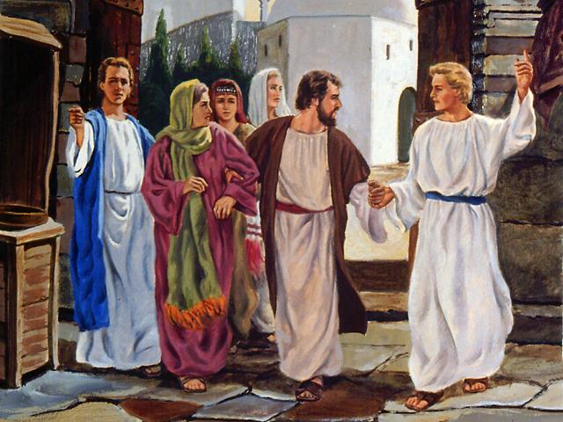
Diese 42 Punkte lassen die ursprüngliche, originale Bedeutung des Ausdruckes „Christ“ erkennen. Eine kurze Durchsicht dessen, was die Jünger empfingen, verbreiteten, praktizierten, glaubten und befolgten, enthüllt eine reichhaltige Beschreibung und Definition dessen, was die Bezeichnung „Christ“ in Antiochien bedeutete.
Man kann daraus schließen, dass jede Abweichung von den Lehren, Praktiken, Glaubensinhalten und Eigenschaften der von JESUS Christus gegründeten Gemeinde des Neuen Testamentes, nur als Fälschung, Betrug, Schwindel, trügerisch, Nachahmung, wichtigtuerisch, irreführend, täuschend, unecht, künstlich und verdorben bezeichnet werden kann.
Alles was unter die Bezeichnung Christ fällt, und nicht aufrichtig und treu an den Grundlehren des Herrn JESUS Christus und Seiner Apostel festhält, ist deshalb eine unrechtmäßige Darstellung eines Jüngers JESU Christi.

Slide 30
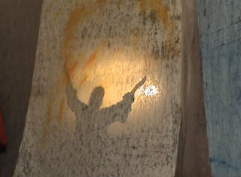
Ein Mensch kann erst dann rechtmäßig den Titel „Christ“ tragen,
wenn er Apostelgeschichte 2,38 gehorsam in seinem Leben umsetzt, ...
... und den Spuren des biblischen und christlichen Beispieles folgt!

